Slide 1
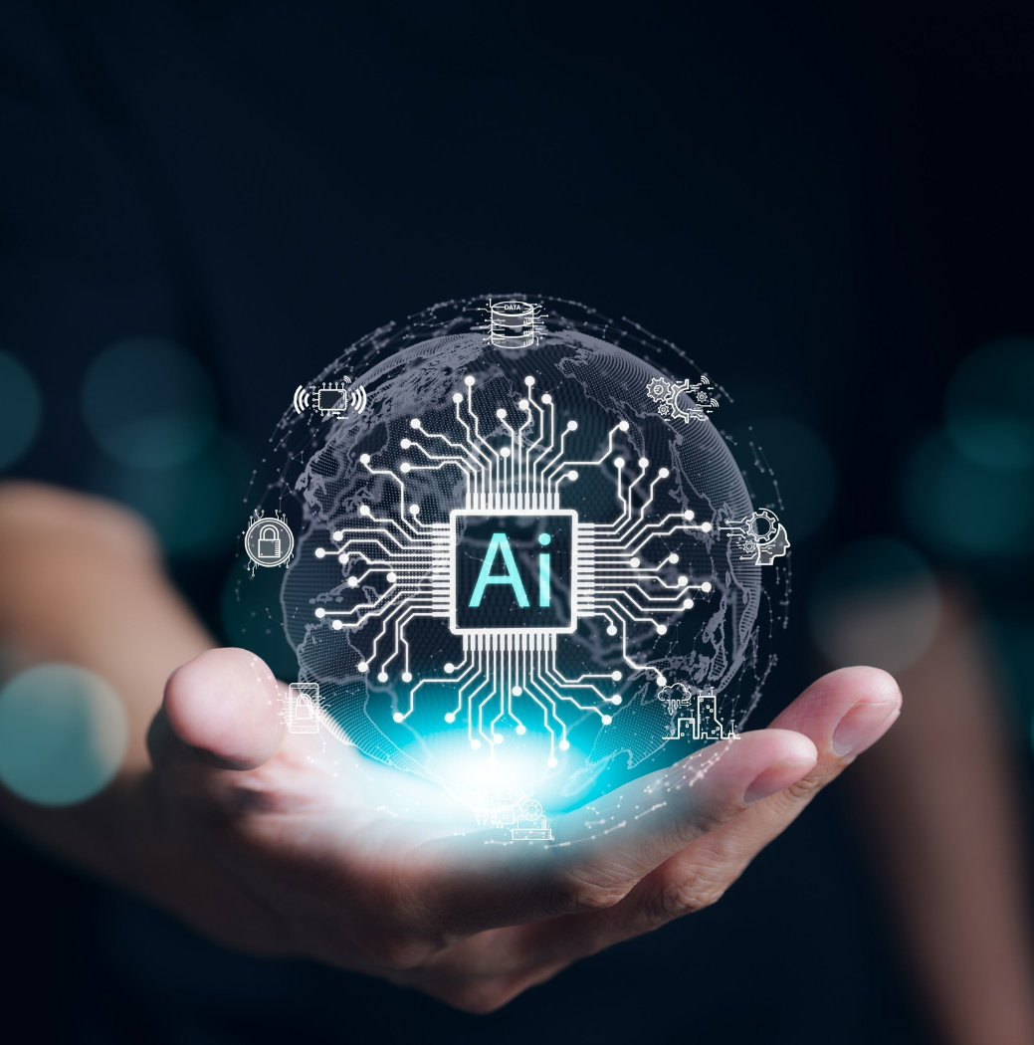

Introdução a
Inteligência Artificial
Aula 01 · Módulo 10 – Tecnologias Emergentes e IA

Slide 2
Objetivos
Compreender o conceito de Inteligência Artificial.
Conhecer a evolução histórica da IA.
Identificar aplicações práticas da IA no cotidiano.
Diferenciar IA tradicional, Machine Learning, Deep Learning e IA Generativa.

Slide 3
Introdução
O que é Inteligência Artificial?
IA é a área da computação que cria sistemas capazes de executar tarefas que normalmente exigiriam inteligência humana - como reconhecer padrões, interpretar linguagem, tomar decisões e aprender com dados.
Exemplos no dia a dia corporativo:
Chatbots de atendimento (ex.: SAC de bancos e operadoras)
Recomendação de produtos (ex.: e-commerce)
Detecção de fraude em cartões de crédito
Assistentes de código (ex.: GitHub Copilot)
Análise preditiva de estoque em varejo

Slide 4
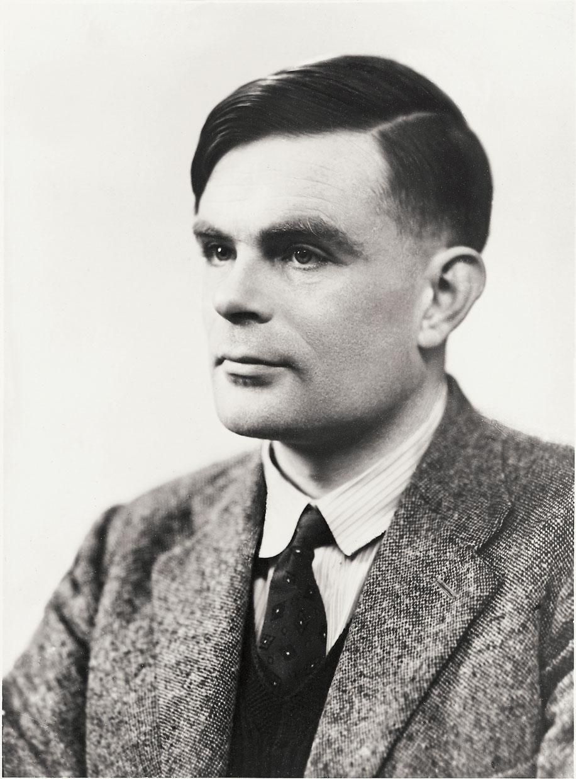
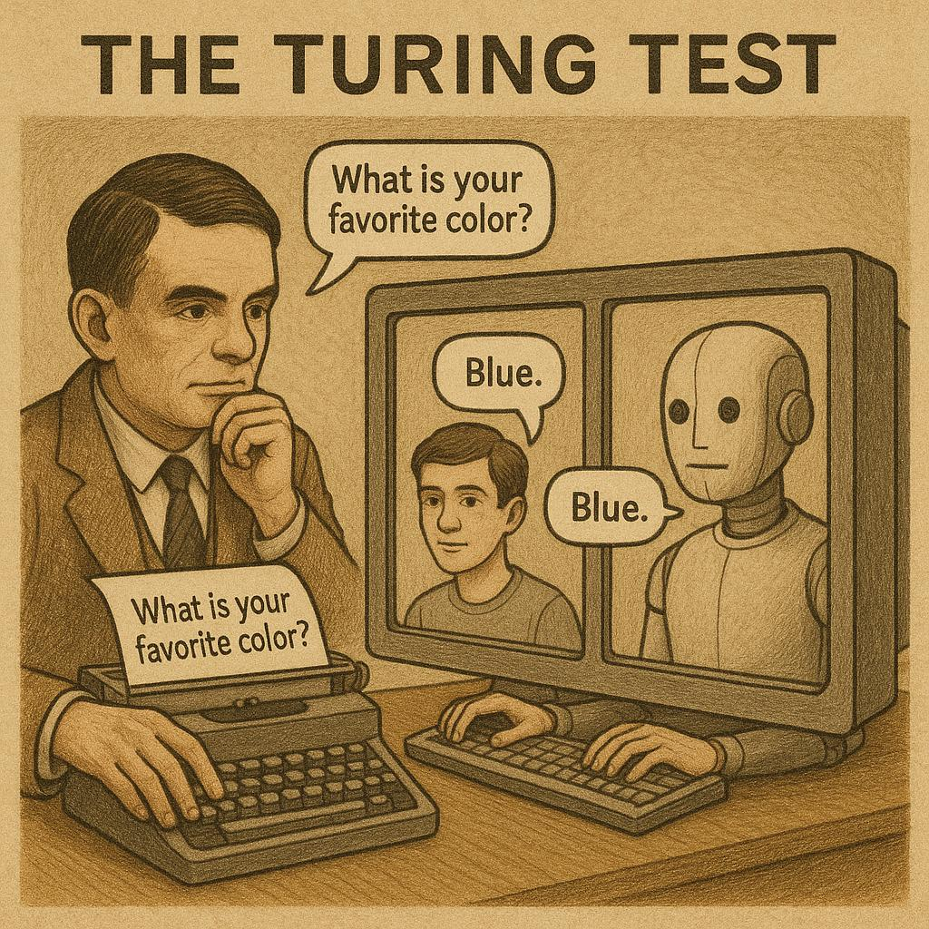
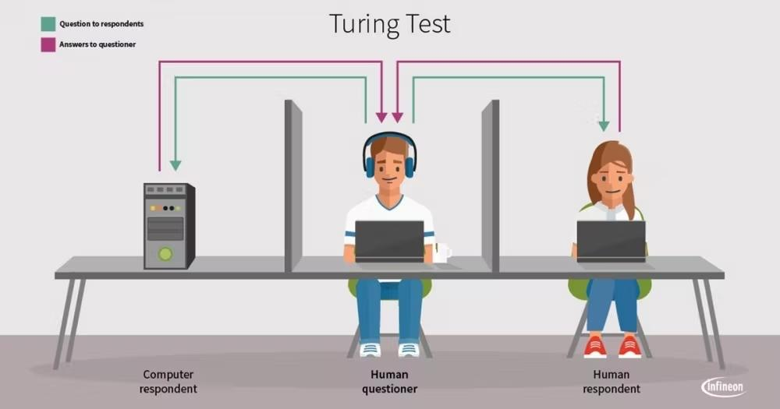
Evolução da IA em 4 marcos
1950s Alan Turing propõe o Teste de Turing
1950 — Alan Turing propõe o Teste de Turing
💡 “Uma máquina consegue se passar por um ser humano?”

Slide 5
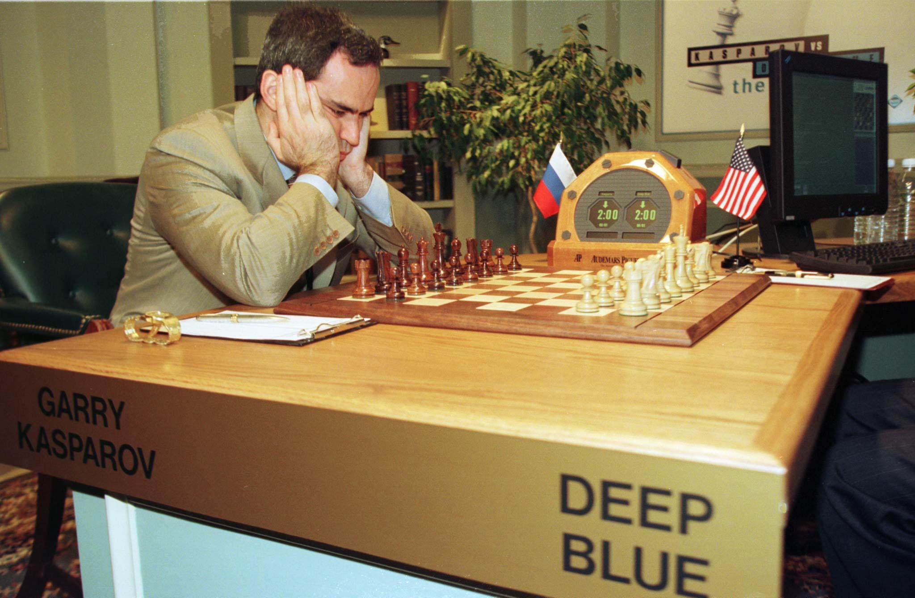
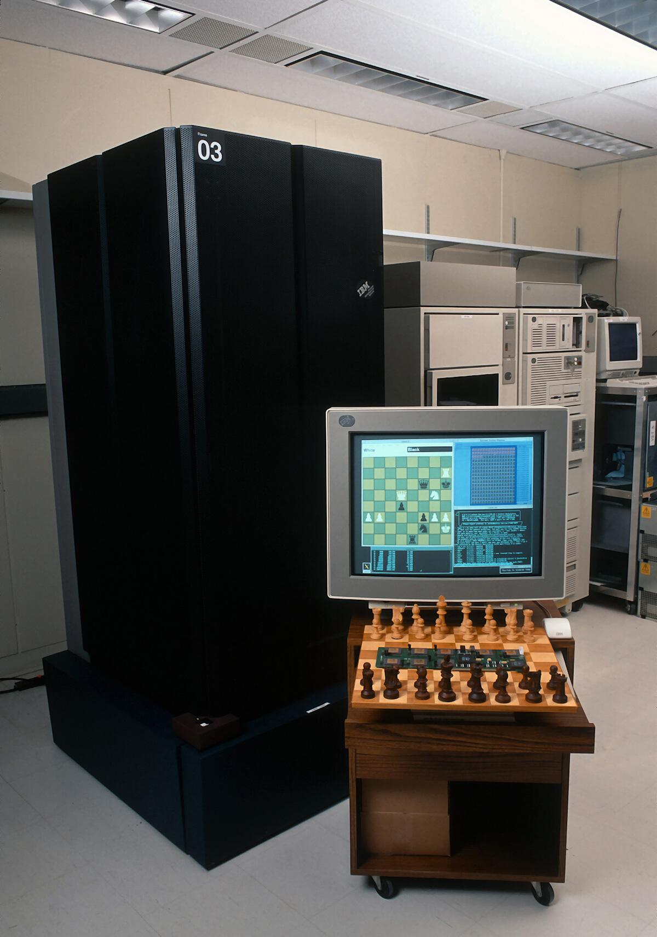
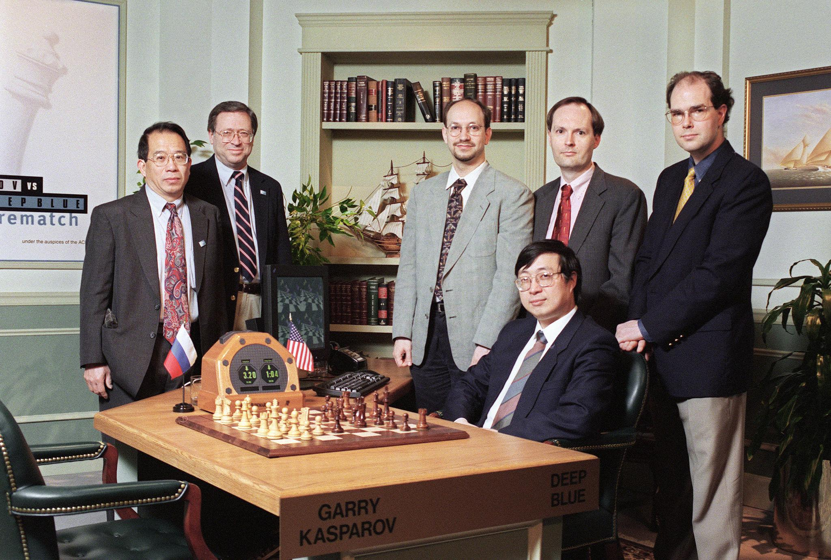
Evolução da IA em 4 marcos
- Deep Blue vence o campeão mundial de xadrez
♟️ A máquina supera um dos maiores jogadores humanos

Slide 6
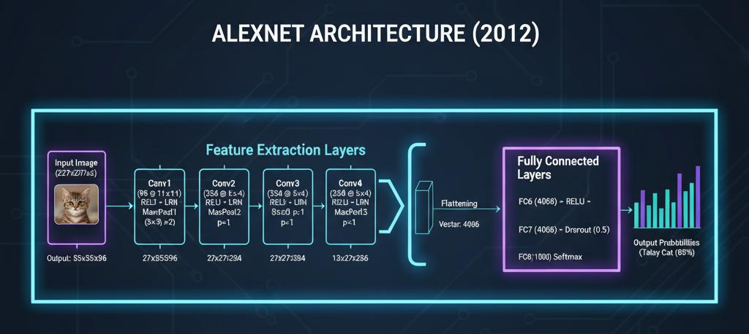
Evolução da IA em 4 marcos
- Deep Learning revoluciona o reconhecimento de imagens
Imagem: Rede neural/artificial + imagens do ImageNet ou reconhecimento de objetos. Esse período é associado à grande evolução das redes neurais profundas, especialmente após resultados marcantes em reconhecimento de imagens no ImageNet.
👁️ Máquinas passam a reconhecer objetos e padrões em imagens com muito mais precisão.

Slide 7
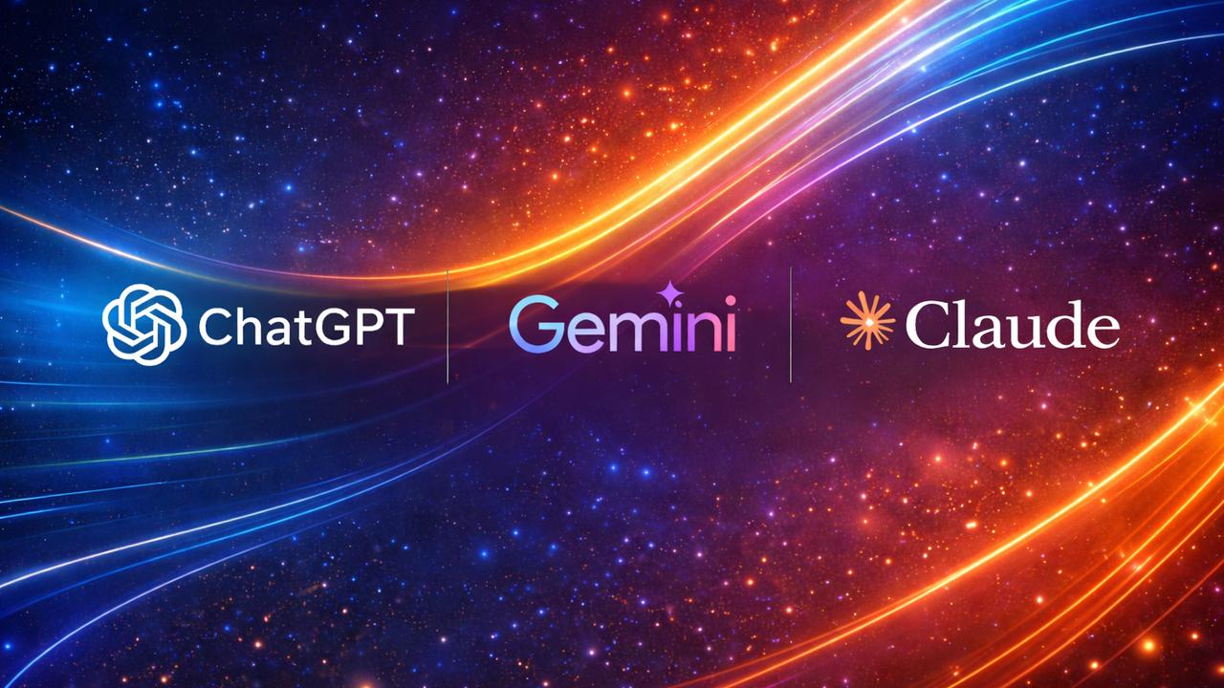
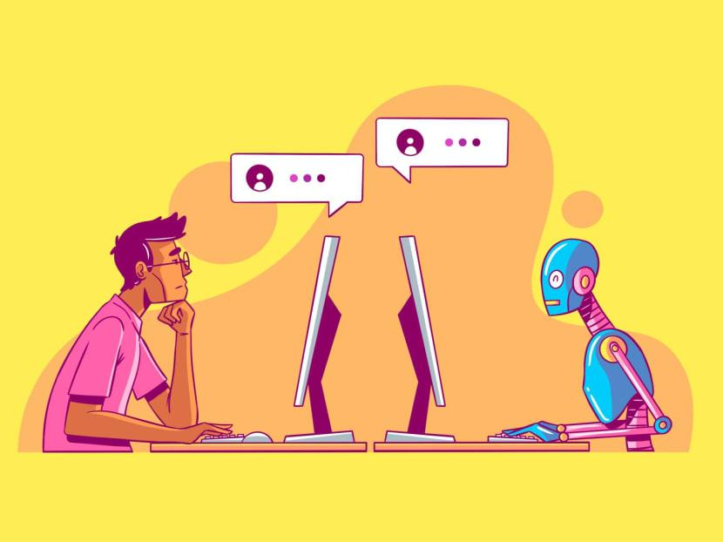
Evolução da IA em 4 marcos
2022+ - IA Generativa (ChatGPT, Gemini, Claude) populariza a IA para todos
ChatGPT, geração de texto/imagens e interação humano–IA. O lançamento público do ChatGPT em 2022 marcou um momento importante na popularização da IA generativa para o grande público.
1950 🧠 → 1997 ♟️ → 2012 👁️ → 2022+ ✨
Turing → Deep Blue → Deep Learning → IA Generativa

Slide 8
IA Fraca
IA Fraca (Narrow AI): projetada para UMA tarefa específica
Ex.: reconhecimento facial, tradução automática
É o que existe hoje em produção
📸 Reconhecimento facial — identifica pessoas em fotos ou câmeras.
🌎 Google Tradutor — traduz textos entre idiomas.
📧 Filtro de Spam — identifica e-mails que provavelmente são spam.
🎵 Spotify/Netflix — recomenda músicas ou filmes com base no comportamento do usuário.
🚗 Sistemas de assistência veicular — identificam faixas, obstáculos e sinais de trânsito.
🗣️ Assistentes de voz — reconhecem comandos e executam tarefas específicas.
🏦 Detecção de fraude bancária — identifica transações com comportamento suspeito.
🩻 Análise de imagens médicas — auxilia na identificação de determinadas alterações em exames.

Slide 9
IA Forte
IA Forte (AGI): inteligência geral comparável a humana
Ainda é um objetivo de pesquisa, não uma realidade.
👨‍💻 Aprender uma nova linguagem de programação e desenvolver um sistema completo.
📚 Estudar um assunto desconhecido e aplicar o conhecimento em diferentes situações.
🧪 Criar hipóteses e resolver problemas científicos novos.
🎨 Aprender diferentes formas de arte e produzir trabalhos originais.
🏠 Planejar uma viagem, administrar um orçamento e reorganizar os planos diante de imprevistos.
🔄 Transferir conhecimentos aprendidos em uma área para resolver problemas completamente diferentes.

Slide 10
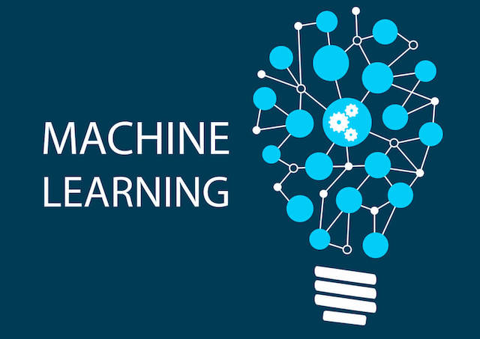
Áreas da IA
Machine Learning - Machine learning ou aprendizado de máquina é justamente a capacidade da máquina de aprender por si próprio, analisando padrões. Essa tecnologia é uma das mais fundamentais para existência do que a gente chama de inteligência artificial. Então, de fato, quando a gente fala de machine learning, a gente não precisa declarar todas as regras explicitamente, porque a máquina consegue aprender e identificar padrões por conta própria. Surgiu em 1959 e foi cunhado pelo cientista da computação Arthur Samuel, pioneiro em inteligência artificial e jogos de computador.
Exemplo prático: Antes do Machine Learning, sistemas de identificação de spam funcionavam com regras explícitas, definidas manualmente. Por exemplo: se o e-mail contivesse expressões como “compre aqui”, determinado título ou alguma característica específica, o sistema o classificaria como spam. Com o Machine Learning (Aprendizado de Máquina), não é necessário criar todas essas regras manualmente. A máquina aprende os padrões a partir de dados.
Por exemplo, podemos fornecer:
100 e-mails identificados como spam;
100 e-mails que não são spam.
A partir desses exemplos, o algoritmo analisa as características e padrões em comum entre os grupos. Com o treinamento, ele consegue identificar quais características normalmente estão presentes em e-mails de spam e quais aparecem em e-mails legítimos.
Em resumo:
Programação tradicional: o programador define as regras → o sistema classifica os e-mails.
Machine Learning: fornecemos exemplos → a máquina identifica os padrões e aprende as regras → o sistema classifica novos e-mails.

Slide 11
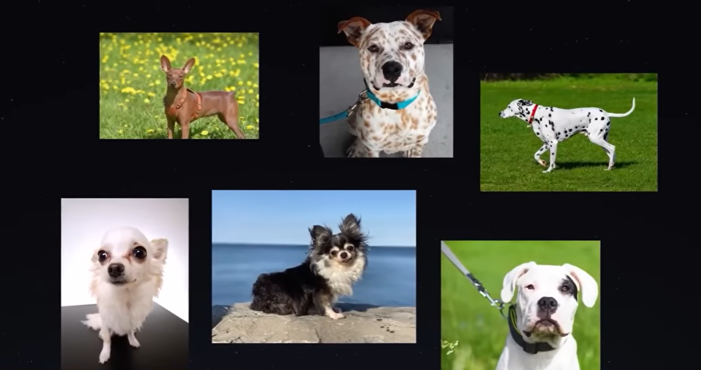
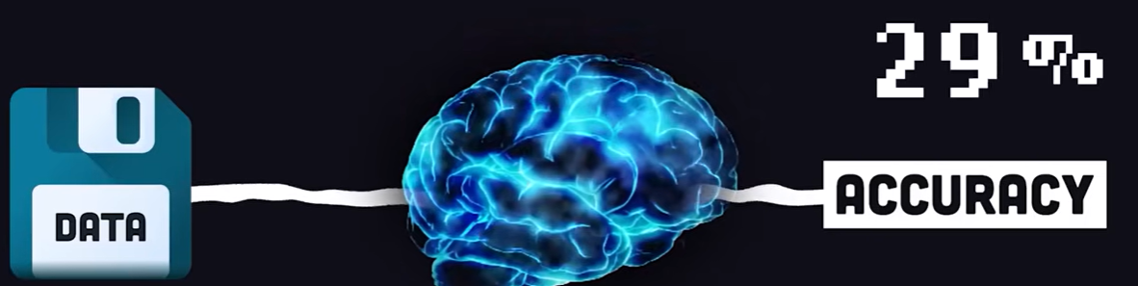
Machine Learning
Um ponto que a gente precisa entender é que existem tipos diferentes de machine learning.
Aprendizado Supervisionado: Nesse caso, você fornece os dados de entrada com as respostas. Foi esse exemplo que eu dei a respeito dos e-mails. Eu forneci os e-mails que não eram spams e eu falei que eles não eram spams e forneci os e-mails que eram spans e falei que eram spams.
Aprendizado Não supervisionado: Nesse caso aqui, eu forneço uma quantidade de dados para máquina, sem fornecer a resposta correta. Tenta identificar padrões fornecidos e consegue agrupar esses dados. Por exemplo, se eu forneço uma base de dados de clientes, ela pode conseguir identificar comportamentos similares e gerar insights muito interessantes.
Aprendizado por reforço: máquina aprende com base em Recompensas e punições Pense em um robô que aprende a andar cada vez que ele cai ele aprende o que não fazer e cada vez que ele dá um passo certo ele é recompensado.
Em resumo machine learning é sobre ensinar máquinas a aprender a partir de dados sem precisar programar tudo.
Vídeo: IA vs. Machine Learning vs. Deep Learning: Entenda as Diferenças de Uma Vez por Todas!

Slide 12
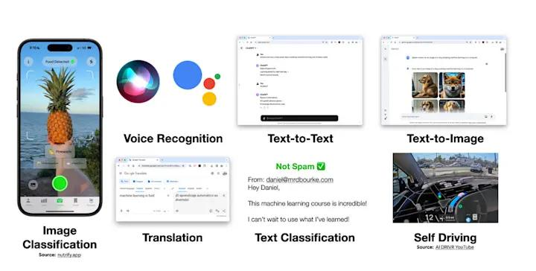
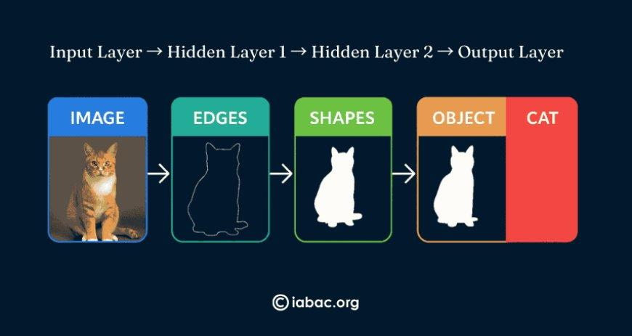
Áreas da IA
Deep Learning (redes neurais profundas) - é uma área do Machine Learning que utiliza redes neurais com várias camadas para aprender automaticamente padrões complexos a partir de grandes volumes de dados.
Imagem → Características simples → Características complexas → Reconhecimento

Slide 13
Machine Learning × Deep Learning
Machine Learning tradicionall | Deep Learning
👨‍💻 Geralmente exige mais engenharia de características | 🤖 Aprende muitas características automaticamente
📊 Pode trabalhar bem com conjuntos menores de dados | 📚 Normalmente se beneficia de grandes volumes de dados
🔍 Características podem ser definidas manualmente | 🧠 Características são aprendidas pelas camadas
⚙️ Algoritmos como árvores, regressão, SVM etc. | 🕸️ Redes neurais profundas
📧 Spam, previsão, classificação | 👁️ Imagens, voz, linguagem, IA generativa

Slide 14
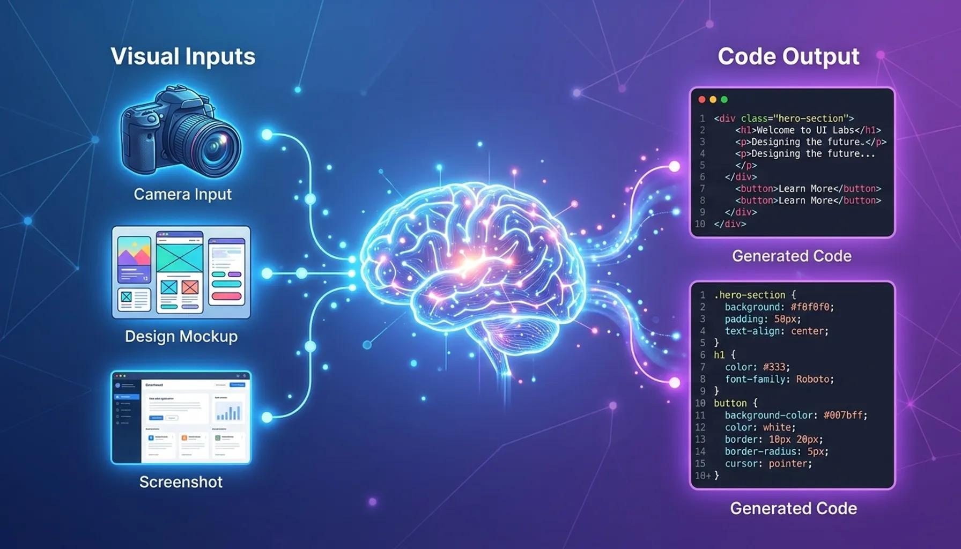
Áreas da IA
IA Generativa - é um tipo de inteligência artificial capaz de criar novos conteúdos a partir dos padrões que aprendeu em seus dados de treinamento. Ela pode gerar texto, imagens, código, áudio e vídeo.
Visão Computacional
Processamento de Linguagem Natural (NLP)
Robótica e sistemas autônomos
IA Generativa → recebe uma instrução → utiliza padrões aprendidos → gera um novo conteúdo.

Slide 15
Áreas da IA
Área | O que a IA faz? | Exemplo
🤖 IA Generativa | Cria conteúdo | Texto, imagem, código
👁️ Visão Computacional | Vê e interpreta | Reconhecimento facial
🗣️ NLP | Entende linguagem | ChatGPT, tradução
🦾 Robótica | Percebe, decide e age | Robô autônomo

Slide 16
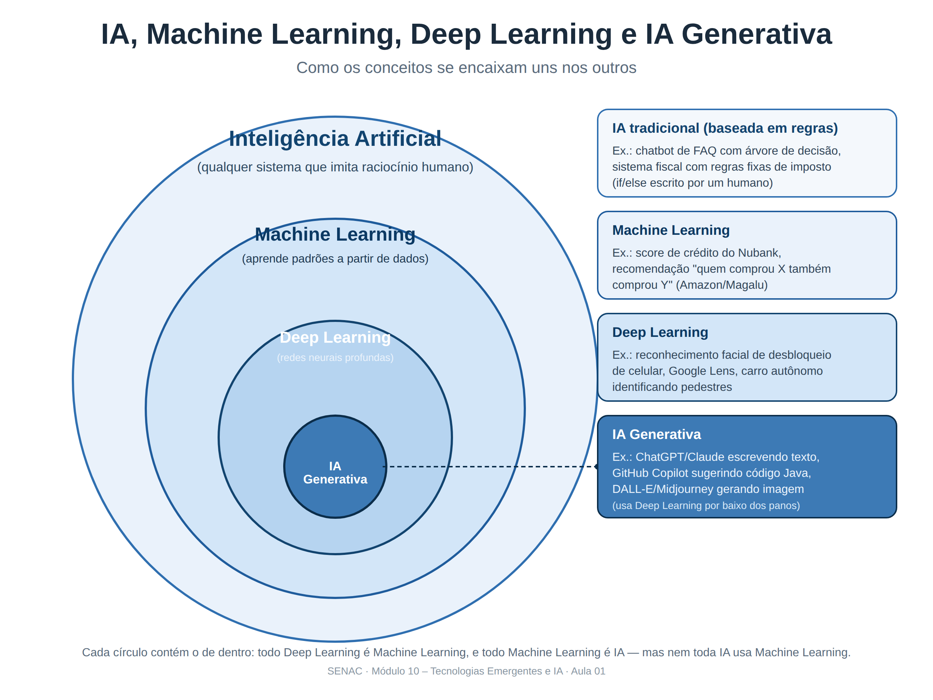

Slide 17
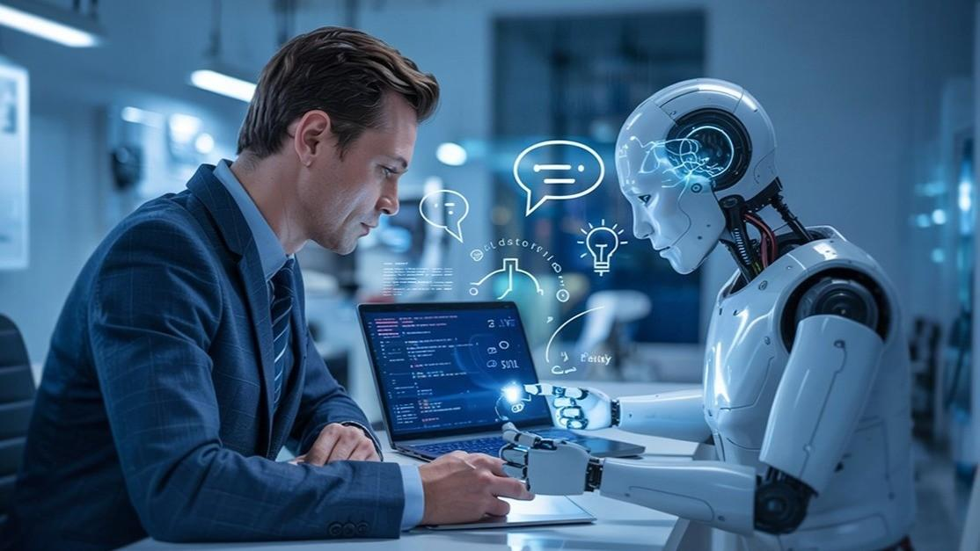
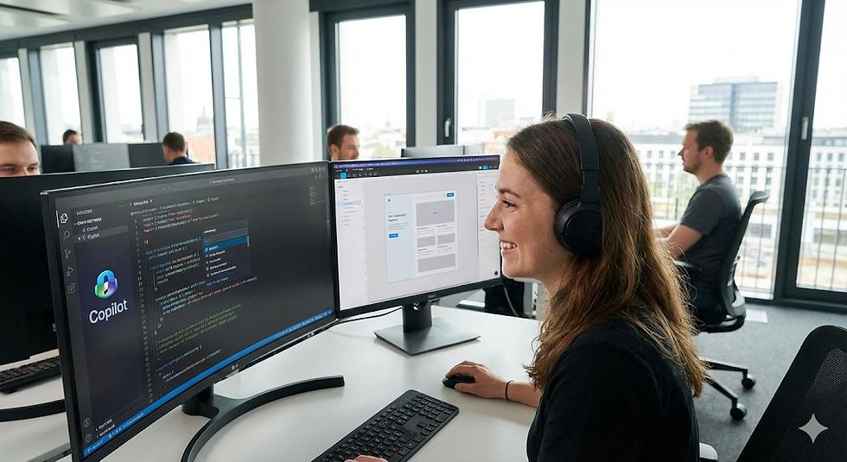
IA no Mercado de Trabalho
A Inteligência Artificial está transformando o mercado de trabalho ao automatizar tarefas, apoiar decisões e criar novas formas de trabalhar. O profissional de TI do futuro não precisa necessariamente competir com a IA.
Ele precisa aprender a trabalhar com ela.
Desenvolvedor(a) que usa IA como copiloto, Engenheiro(a) de Prompt, Analista de dados / ML Engineer, Especialista em ética e governança de IA

Slide 18
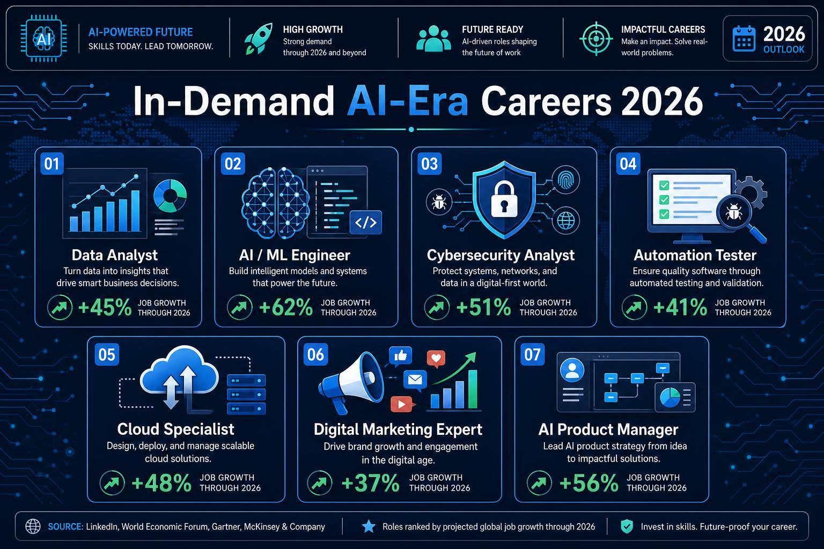
IA no Mercado de Trabalho
Um prompt ruim: "Faça um código de cadastro."
Um prompt melhor: "Crie uma API REST em Java 25 com Spring Boot para cadastro de produtos, utilizando JPA, validação, tratamento de exceções e banco MySQL."

Slide 19
Demonstração e Exercícios
Ferramentas que serão utilizadas
ChatGPT (OpenAI)
Google Gemini
Microsoft Copilot
Claude IA
Roteiro da demonstração: Pedir a mesma tarefa “Escreva uma resposta educada para um cliente irritado porque o pedido dele atrasou 3 dias, oferecendo um cupom de 10% de desconto na próxima compra.” para 2 ferramentas diferentes
Comparar as respostas em qualidade e estilo.
Discutir: onde a IA acertou? Onde errou?
Atividade em grupo
Formem duplas e testem um prompt a escolha. Depois, compartilhem com a turma o que observaram.

Slide 20
Exercícios
Identificar 3 aplicações de IA usadas por vocês essa semana
Classifiquem cada uma: ML, Deep Learning, IA Generativa ou Visão Computacional?
Qual delas usa IA Forte ou IA Fraca?
Em qual área de uma empresa a IA geraria mais valor?
Contexto
Escolham uma empresa real (banco, varejo, hospital) e proponham 1 aplicação de IA generativa que ainda não existe lá.
O que fazer:
Descrevam o problema que ela resolve
Digam qual área de IA esta envolvida
Apresentem em até 2 minutos para a turma
Exercícios e Desafios - Aula01.docx

Slide 21
Conclusão
Nesta aula aprendemos:
O que é Inteligência Artificial e sua evolução histórica
Diferença entre IA forte e IA fraca
As principais áreas da IA (ML, Deep Learning, IA Generativa, Visão Computacional)
Como a IA já impacta o mercado de trabalho em TI

